Slide 1
ARCHITECTURE N°6 : RÉSEAU DE NEURONES CONVOLUTIF (CNN)
Architecture LeNet-5 (1998) La Naissance de la Vision par Ordinateur Moderne
Analyse complète, fonctionnement interne, animations Remotion et impact historique.
👨‍🎓 Étudiant : Feugang Noussi, Bernard | Matricule / N° Étudiant : 6189470
📚 Cours : 420-A60-BB — Algorithmes d'Apprentissage Profond (Session Été 2026)
📄 Article source : Yann LeCun, Léon Bottou, Yoshua Bengio, Patrick Haffner (AT&T Labs-Research, IEEE 1998)
⏱️ Format officiel : 7 minutes (+ 3 minutes de questions) | Explications claires TSA-Friendly
Notes:
Bonjour à tous. Je m'appelle Bernard Feugang Noussi (matricule 6189470). Je vous présente l'architecture LeNet-5 (1998), pionnière des réseaux convolutifs (CNN).

Slide 2
ÉVALUATION 2 — PRÉSENTATION D'ARCHITECTURE (7 MIN)
1. Le Problème & La Solution : La Convolution Glissante
Pourquoi les réseaux denses (MLP = Perceptron Multi-Couches) échouaient :
• 1. Perte de la topologie 2D : Aplatir l'image en 1D détruisait la proximité entre pixels voisins.
• 2. Explosion des paramètres : Des millions de poids rendant le calcul impossible sur le matériel de 1998.
• 3. Aucune invariance spatiale : Un décalage de 2 pixels du « 7 » provoquait une erreur totale.
• La Révolution Convolution (Animée) : Le filtre glissant balaye l'image en partageant ses poids pour extraire les contours partout.
LeNet-5 (1998) | Feugang Noussi, Bernard (Matricule: 6189470) | Slide 2/8 (0:45 - 1:45) | Réf: LeCun et al. (1998)
Notes:
Regardez l'animation à droite : le filtre 3x3 glisse pixel par pixel sur le chiffre 7 pour remplir en direct la carte de caractéristiques.

Slide 3
ÉVALUATION 2 — PRÉSENTATION D'ARCHITECTURE (7 MIN)
2. Fonctionnement Interne : Le Pipeline LeNet-5 en Mouvement
Entrée (32×32)
Image centrée
C1 (28×28)
6 filtres 5×5 156 poids [Sect. II-B]
S2 (14×14)
Pool 2×2 12 poids [Sect. II-B]
C3 (10×10)
16 filtres 5×5 1 516 poids [Sect. II-B]
S4 (5×5)
Pool 2×2 32 poids [Sect. II-B]
C5 (120 u.)
Dense / Conv 48 120 poids [Sect. II-B]
F6 (84 u.)
Dense 10 164 poids [Sect. II-B]
Sortie (10)
RBF / Classes Pic sur « 7 »
LeNet-5 (1998) | Feugang Noussi, Bernard (Matricule: 6189470) | Slide 3/8 (1:45 - 3:00) | Réf: LeCun et al. (1998)
Notes:
L'animation en haut montre la propagation du signal dans les 7 couches de LeNet-5 : des deux blocs Convolution-Subsampling (C1-S2, C3-S4) jusqu'aux couches denses.

Slide 4
ÉVALUATION 2 — PRÉSENTATION D'ARCHITECTURE (7 MIN)
3. Données Chiffrées & Activation (LeCun 1998)
Résultats Mesurés sur MNIST (70 000 images) :
• Taux d'erreur record : 0,8 % : Sur les 10 000 images de test, l'erreur s'établit à 0,95% (sans distorsion) et 0,8% (avec distorsions) [Sect. III-B].
• Nombre de paramètres : ~60 000 : Exactement 60 000 paramètres libres entraînables pour 340 915 connexions [Sect. II-A].
• Mécanisme d'Activation (Animé) : Chaque neurone calcule la somme pondérée ∑(x·w) et émet une impulsion d'activation dès que le seuil est franchi.
• Temps de calcul : < 10 ms par chiffre sur puce DSP (Digital Signal Processor), permettant le temps réel.
LeNet-5 (1998) | Feugang Noussi, Bernard (Matricule: 6189470) | Slide 4/8 (3:00 - 4:00) | Réf: LeCun et al. (1998)
Notes:
Le graphique animé à droite montre comment le neurone active sa sortie dès que la somme pondérée dépasse le seuil requis de 2.0.

Slide 5
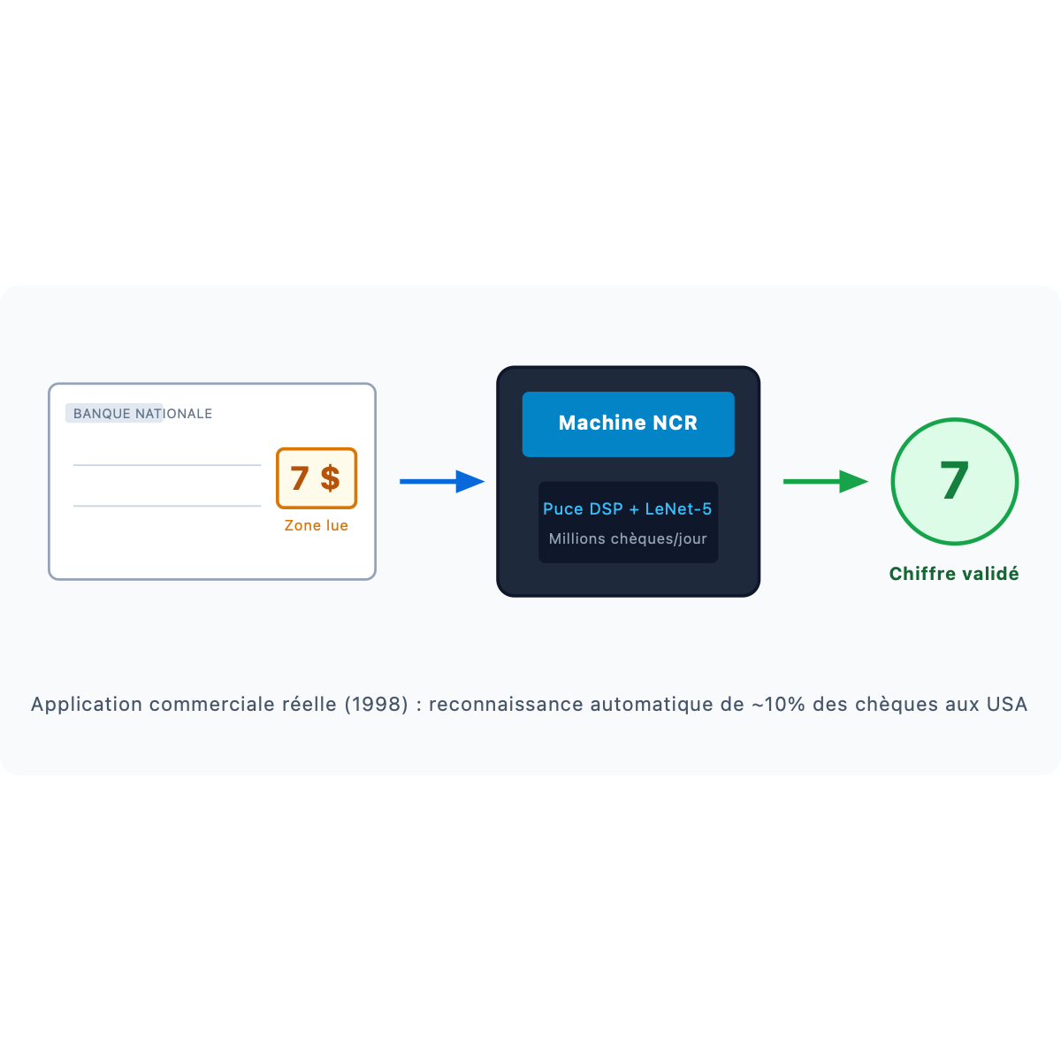
ÉVALUATION 2 — PRÉSENTATION D'ARCHITECTURE (7 MIN)
4. Déploiement Industriel & Applications Réelles
Un Succès Commercial Massif (depuis juin 1996) :
• Déploiement Bancaire NCR : Intégré dans les trieuses automatiques de chèques par le constructeur NCR (National Cash Register) dès juin 1996 [Sect. III-B].
• Volume Industriel Massif : Traitement d'environ ~20 millions de chèques par jour en production aux USA [Sect. III-B].
• ~10 % du Volume Américain : Représentait environ 10% de la totalité des chèques en circulation aux USA [Sect. III-B].
• Lecture des Codes Postaux (USPS) : Utilisé également par les services postaux pour le tri automatique des enveloppes manuscrites.
LeNet-5 (1998) | Feugang Noussi, Bernard (Matricule: 6189470) | Slide 5/8 (4:00 - 4:50) | Réf: LeCun et al. (1998)
Notes:
NCR a déployé LeNet-5 dès juin 1996 pour traiter ~20 millions de chèques par jour, soit environ 10% du volume bancaire américain [Sect. III-B].

Slide 6
ÉVALUATION 2 — PRÉSENTATION D'ARCHITECTURE (7 MIN)
5. Analyse Critique : Avantages & Inconvénients
✅ FORCES & AVANTAGES MAJEURS
• Invariance spatiale : Reconnaît les formes même translatées grâce au Pooling.
• Forte compacité : Seulement 60 000 poids grâce au partage des filtres [Sect. II-A].
• Fiabilité industrielle : Taux d'erreur < 1 % en conditions opérationnelles réelles [Sect. III-B].
❌ LIMITES & INCONVÉNIENTS
• Limité aux petites images : Conçu pour des images monochromes 32×32 pixels.
• Fonctions saturantes : Sigmoïdes/tanh provoquant l'évanouissement du gradient.
• Sous-échantillonnage moyenné : Moins sélectif que le Max-Pooling moderne.
LeNet-5 (1998) | Feugang Noussi, Bernard (Matricule: 6189470) | Slide 6/8 (4:50 - 5:40) | Réf: LeCun et al. (1998)
Notes:
Le Max-Pooling animé à droite montre comment la compression 2x2 retient la valeur 88 pour assurer l'invariance aux déformations.

Slide 7
ÉVALUATION 2 — PRÉSENTATION D'ARCHITECTURE (7 MIN)
6. Contribution à l'Évolution de l'IA Moderne
🚀 1. Le Triplet Fondamental CNN
LeNet-5 a formalisé l'enchaînement universel : Convolution ➔ Activation ➔ Pooling, standard de toute la vision actuelle.
🏆 2. Filiation Directe vers AlexNet (2012)
AlexNet (vainqueur d'ImageNet 2012) est une extension directe de LeNet-5, transposée sur GPU avec ReLU et Dropout.
🏗️ 3. L'Ère des Architectures Profondes
A ouvert la voie à VGG (2014), ResNet (2015), YOLO et aux modèles Vision Transformers d'aujourd'hui.
📱 4. Applications Omniprésentes
Du déverrouillage Face ID à l'imagerie médicale et aux véhicules autonomes, les principes de LeNet-5 sont au cœur de l'IA.
🌐 OUTILS DE DÉMONSTRATION COMPLETS FOURNIS (Feugang Noussi, Bernard - 6189470) :
• Notebook Google Colab (demonstration_lenet5_colab.ipynb) avec entraînement en direct sur GPU et matrice de confusion. • Page Web interactive (dossier_rxneurones_lenet5.html) avec animations Remotion intégrées et quiz 10 questions.
LeNet-5 (1998) | Feugang Noussi, Bernard (Matricule: 6189470) | Slide 7/8 (5:40 - 6:25) | Réf: LeCun et al. (1998)
Notes:
LeNet-5 est l'ancêtre direct d'AlexNet et de tous les modèles de vision modernes. Des outils de démonstration interactifs (Colab & Web) accompagnent ce travail.

Slide 8
ÉVALUATION 2 — PRÉSENTATION D'ARCHITECTURE (7 MIN)
7. Conclusion & Questions (3 min)
🧠 1. Architecture Convolutive (CNN)
Spécialisée dans le traitement spatial 2D des images via des filtres partagés.
📈 2. Efficacité Prouvée sur le Terrain
0,8% d'erreur sur MNIST et ~20 millions de chèques traités/jour chez NCR [Sect. III-B].
🚀 3. Point de Départ du Deep Learning
Le socle architectural qui alimente la quasi-totalité des technologies de vision d'aujourd'hui.
💬 Merci pour votre attention ! Place à vos questions.
Feugang Noussi, Bernard (Matricule: 6189470) — Cours 420-A60-BB (Été 2026)
LeNet-5 (1998) | Feugang Noussi, Bernard (Matricule: 6189470) | Slide 8/8 (6:25 - 7:00) | Réf: LeCun et al. (1998)
Notes:
Merci pour votre attention. Je suis maintenant disponible pour répondre à vos questions.

